Slide 1
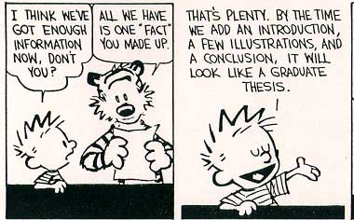
HET SCHRIJVEN VAN ACADEMISCHE TEKSTEN
BE A BIR BACHELOR PROJECT...

Slide 2
Waar vind je GOEDE wetenschappelijke informatie ?

Slide 3
Wat is goed ?
Peer reviewed papers !
Teksten gebaseerd op deze bronnen en/of op verifieerbare experimenten :
  Technische rapporten van betrouwbare bronnen
  Handboeken en boeken van bekende uitgeverijen (Kluwer, Elsevier, Norton, ...)
Dus niet :
WIKIPEDIA
(vb> http://nl.wikipedia.org/wiki/Honingbij)
“Random googelen”

Slide 4
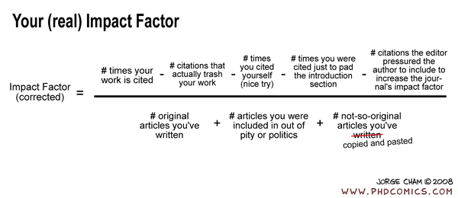
Hoe herken je “goed” ?
Peer reviewed papers !
  A1- en A2-publicaties
  De impactfactor

Slide 5
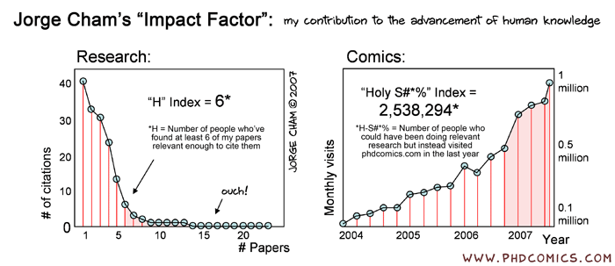
Hoe herken je “goed” ?
Wetenschappers zijn goed als...
  Aantallen papers
  Citaties
  Impactfactoren
  ...

Slide 6
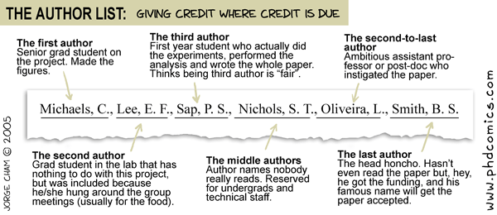
Hoe herken je “goed” ?
Wetenschappers zijn goed als...
  Plaats op de auteurslijst

Slide 7
Waar vind je “goed” ?
UA bibliotheek
Google Scholar
  http://scholar.google.be/
  ... met verbinding naar de bib van de UA
PubMed
  http://www.ncbi.nlm.nih.gov/pubmed
  http://www.nlm.nih.gov/bsd/disted/pubmed.html

Slide 8
Waar vind je “goed” ?
Web of Science ! De bron voor alle A1-publicaties ! http://www.isiwebofknowledge.com/
... met verbinding naar de bib van de UA
ScienceDirect (enkel Elsevier) http://www.sciencedirect.com/
Denk aan het opzetten van een Virtual Private Network met de UA ! http://anet.ua.ac.be/desktop/ua/core/index.phtml?language=&euser=&session=&service=&robot=&deskservice=desktop&desktop=ua&workstation=&extra=

Slide 9
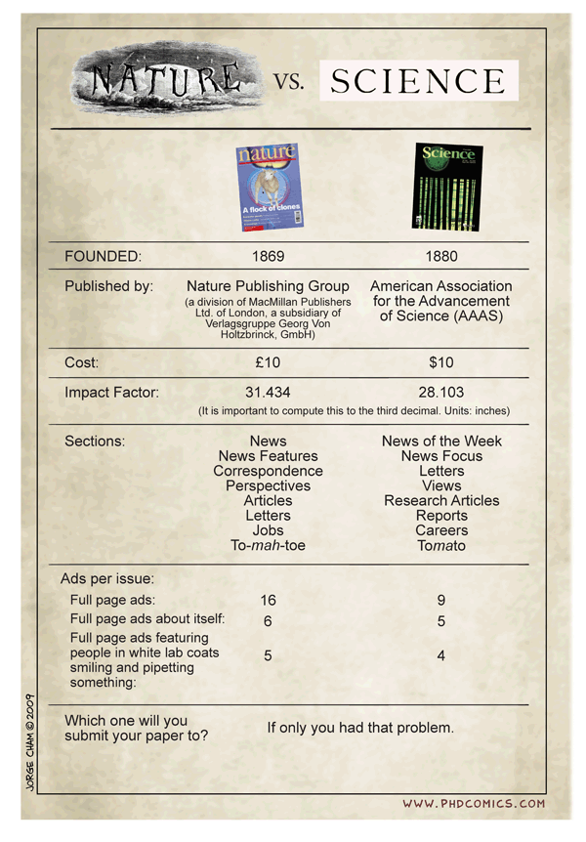

Slide 10
Een paar tips over academische teksten lezen

Slide 11
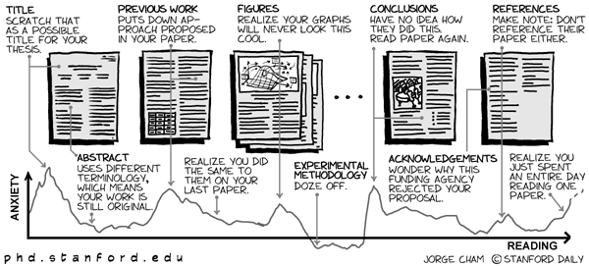

Slide 12
Een paar tips over academische teksten schrijven

Slide 13
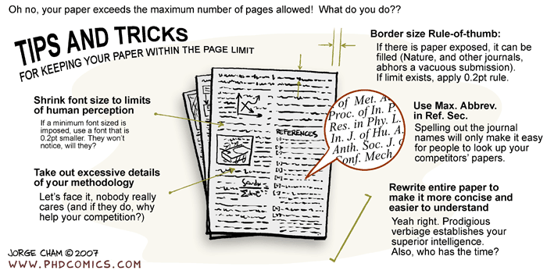
Wat is een wetenschappelijk rapport ?
Typische kenmerken ?
Zie ook de studiewijzer voor de vormvereisten.

Slide 14
Opbouw van een wetenschappelijk rapport
Samenvatting (abstract)
Lijst met afkortingen
Lijst met figuren, tabellen
Sleutelwoorden
Inleiding (+ doelstelling)
Materiaal en methoden
Resultaten
Discussie
Referenties
Dankwoord

Slide 15
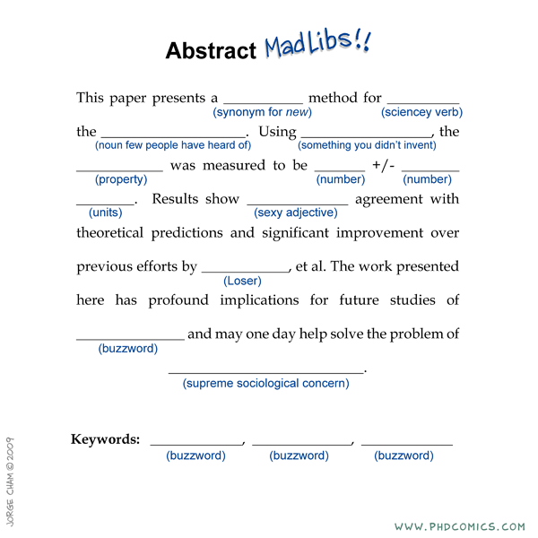
ABSTRACT

Slide 16
ABSTRACT
Typische kenmerken ?
  Kernachtige samenvatting
  Bevat situering, doel, belangrijkste methoden, belangrijkste resultaten en conclusies
  Is vaak het enige dat mensen lezen van je tekst

Slide 17
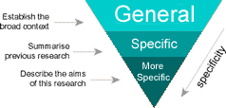
INLEIDING
Typische kenmerken ?
  Context, belang, prior art
  In de verleden en de tegenwoordige tijd
  Eindig met DOELSTELLINGEN

Slide 18
MATERIAAL EN METHODEN
Typische kenmerken ?
  Beschrijving van de methoden zodat iemand die vertrouwd is met de basismethoden in een bepaald vakgebied weet wat je gedaan hebt en dit kan herhalen
  In de verleden tijd (iets is gedaan, gebeurd, …)

Slide 19
RESULTATEN
Typische kenmerken
  Strikte beschrijving van de uitkomst van experimenten
  … ook indien mix resultaten/discussie : eerst beschrijven, dan interpreteren
  In de tegenwoordige tijd (iets IS)

Slide 20
DISCUSSIE
Eventueel gemixt met de resultaten
Typische kenmerken ?
  Opnieuw confronteren van de gevonden resultaten met de literatuur
  Concludeer, kader, bedenk hypotheses
  Waarom is de proef niet gelukt ?
  Waarom is de proef betekenisvol ?
Afsluitende zin of paragraaf als conclusies

Slide 21
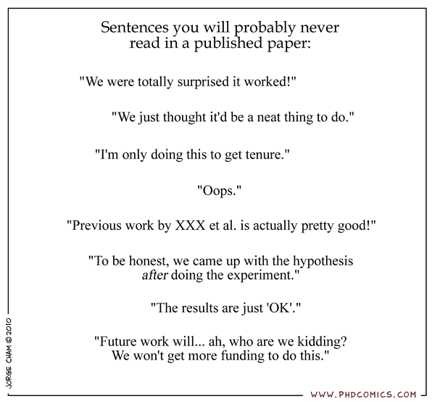

Slide 22
ACADEMISCH TAALGEBRUIK
Formeel, onpersoonlijk
Passieve of, liever, semipassieve zinnen
Voorwaardelijke wijs – alles onder voorbehoud.
Abstracte en technische begrippen
Géén vrijblijvende opinie, maar data en logische redeneringen gestoeld op bewijs
    DUS : refereren ! IN DE TEKST !!

Slide 23
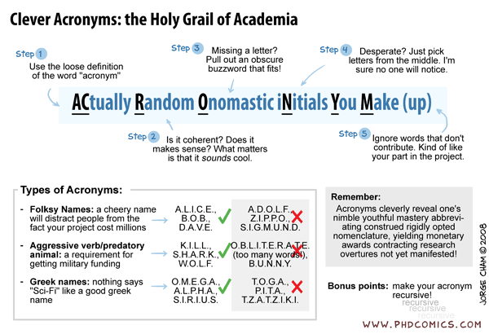
ACADEMISCH TAALGEBRUIK

Slide 24
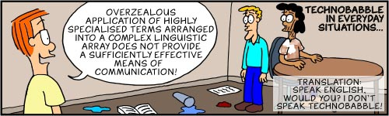
ACADEMISCH TAALGEBRUIK
... of toch maar niet overdrijven.

Slide 25
REFEREREN
= Erken andermans intellectuele bijdrage
Vb (van Plant Physiology):
Journal articles: Author AB, Author BB (1977) Title of article. Plant Physiol 59: 45–59
Book articles: Author AB, Author BB, Author CC (1974) Title of article. In A Smith, B Jones, eds, Title of Book, Ed 2 Vol 3. Publisher, City, pp 14–19
Theses: Author BC (1974) Title of thesis. PhD thesis. University, City
Online: Author A (year of publication) Title. Source Title, http://www.utopia.com/talent/lpb/muddex/essay , DATUM VAN RAADPLEGEN
Patent: Author B, Author BC, inventors. January 1, 1997. Endogenous nonstarch polysaccharide hydrolyzing enzymes. European Patent Application No. XXX
No Authors or Editors: Title of Booklet, Pamphlet, etc. (1975) Publisher (or Company), City
AL DEZE INFO IS NOODZAKELIJK OM TE VERMELDEN !!

Slide 26
TABELLEN EN FIGUREN
Legende !
  Tabel : bovenaan
  Figuur : onderaan
Legende maakt figuur onafhankelijk leesbaar van tekst
Figuur of tabel overnemen = refereren !
Figuur of tabel bewerken = refereren (naar…) !
Typ een tabel over (niet kopiëren uit pdf)
Figuren ondersteunen de tekst (vervangen hem niet)

Slide 27
AFWERKEN
Lees na !
Lees na (en check de volledigheid van de referenties) !
Lees na (en check de figuren en de tabellen) !
Lees na (en check de afkortingenlijst) !
Lees na (en check de eenvormige layout van de referenties) !
Lees na (Paginanummering ? Kopteksten ?) !
Lees na (dt-fouten en andere flaters ?) !

Slide 28
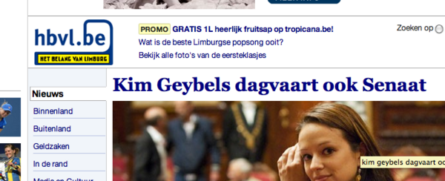
AFWERKEN
... want er zijn betere manieren om in de belangstelling te staan.

Slide 29
VERPLICHT LEESVOER
Over wetenschappelijk schrijven: http://www.nature.com/scitable/topicpage/scientific-papers-13815490
Over reviseren: http://www.nature.com/scitable/topicpage/revision-13816996
Tijdschriften hebben elk een eigen lijst met vereisten voor een tekst. Een vb. staat op Blackboard. VOLG DERGELIJKE AANWIJZINGEN !

Slide 30
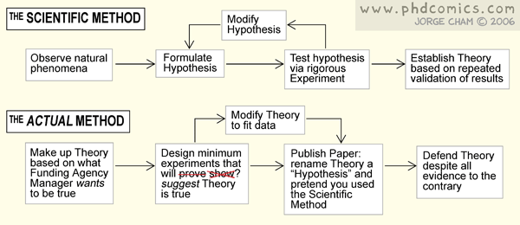
Succes ermee…

